Slide 1
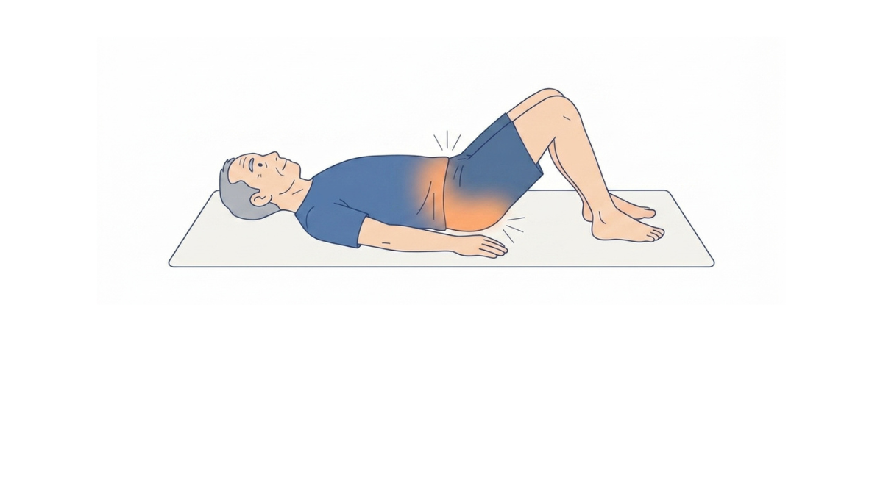
10秒×5セット
・仰向けで膝を立てた状態でお尻に力を入れましょう。
・力を入れた状態を10秒キープしましょう。

